Slide 1
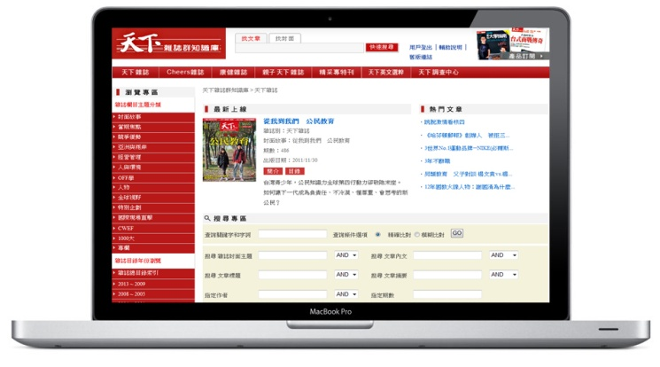
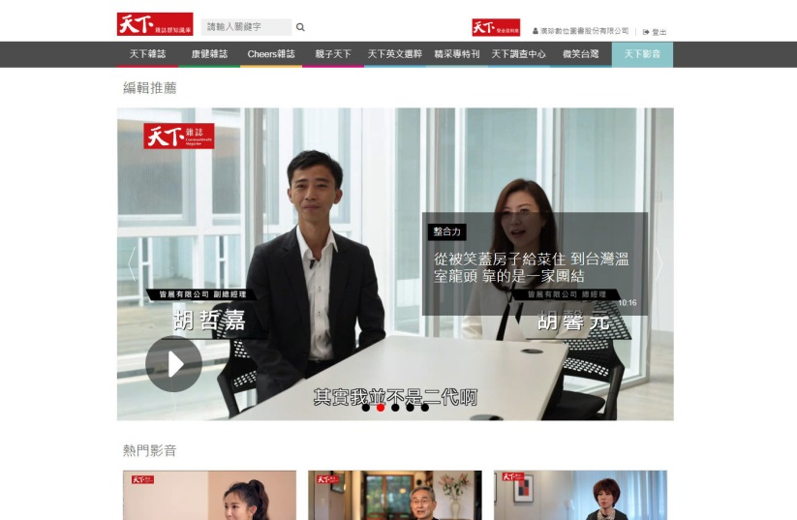
天下雜誌群影音知識庫
~華人媒體最權威的影像紀錄片教學平台~
http://new.cwk.com.tw/?db=mv

Slide 2
資料庫介紹

Slide 3
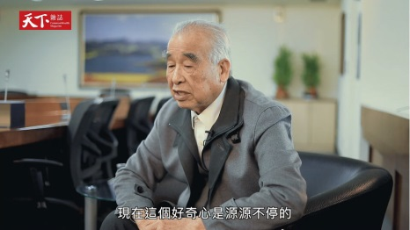
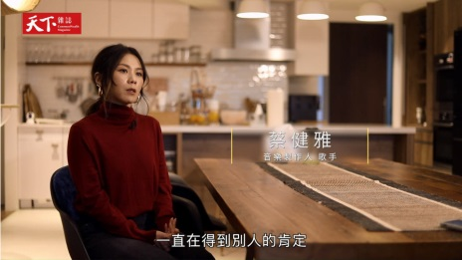
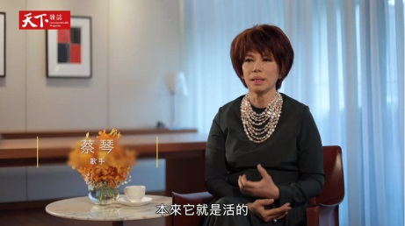
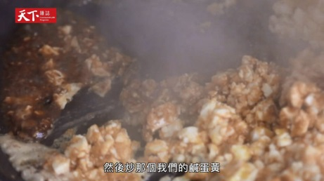
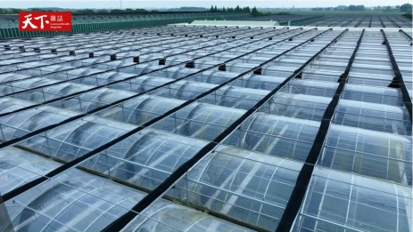
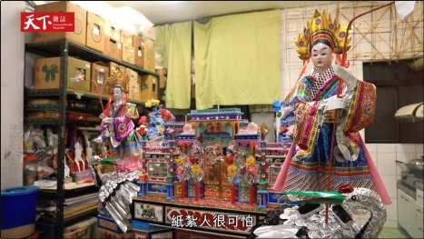
八大影音頻道 全方位多元資訊
生涯職場
全球趨勢
健康生活
財經理財
培養正確觀念
培養國際視野
學習自我照護
了解產業脈動
人文教育
經營管理
產業科技
創意美學
提升人文素養
培養領袖思維
掌握創新趨勢
激發多元思考

Slide 4
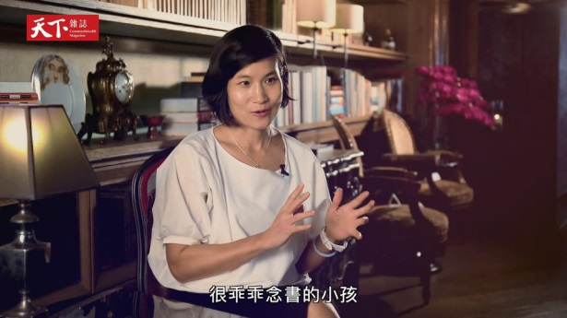
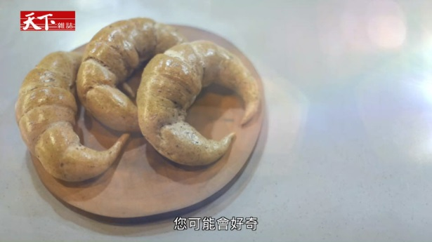
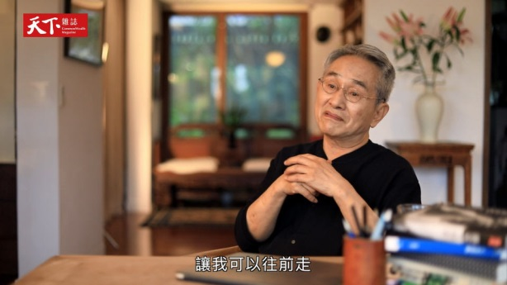
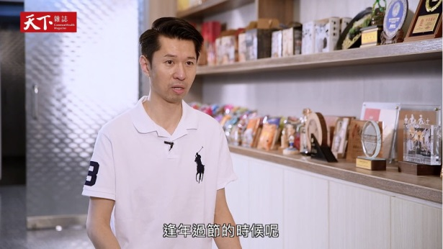
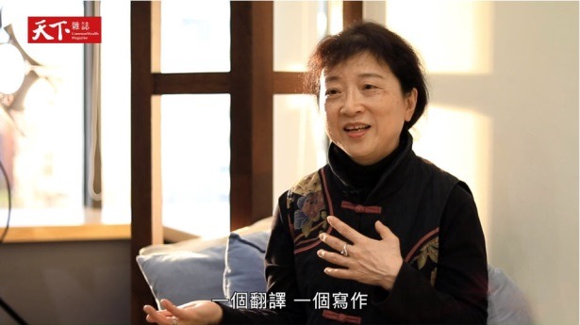
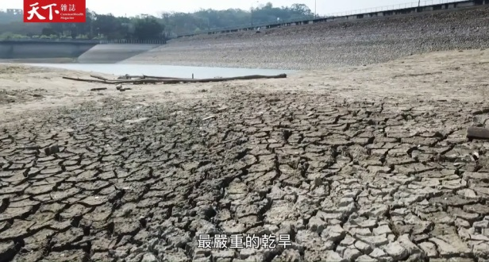
六大精選核心力 最便利自主學習工具
學習力
創新力
競爭力
激勵人心的典範故事
不同凡想的革命思維
放眼天下的全球視野
整合力
文學力
健康力
眾人之力的團隊合作
文化涵養累積軟實力
不可不知的健康知識

Slide 5
滿足不同領域需求
提供積極正面和踏實圓夢的行動方案
透過名人的生命故事，找到激勵自己的力量。 學習職場經驗和工作技巧，培養明日競爭力。
培養洞悉趨勢和掌握脈動的關鍵智慧
精采大師影音及知名企業家分享。 國內外企業的精采報導，剖析產業動態及市場環境。
建立輔助教學和個案研究的最佳來源
政經企業的深入專訪，理解CEO的情境決策。 借鏡國際的專題探討，從全球經驗尋找最適解答。
提升多元關懷和真善美好的人文素質
人文和環境的系列影片，提升對美好生活的追求 保健和親子教養的實用內容，優化重要的生命課題。

Slide 6
當視覺成為新世代的主導
影音知識庫的服務為什麼重要?

Slide 7
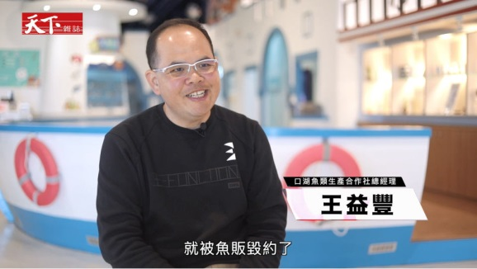
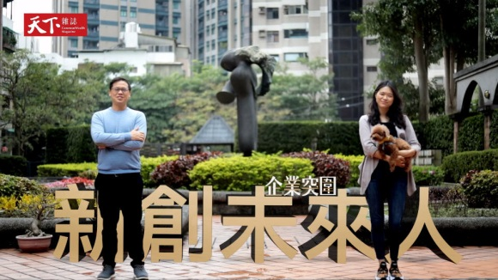
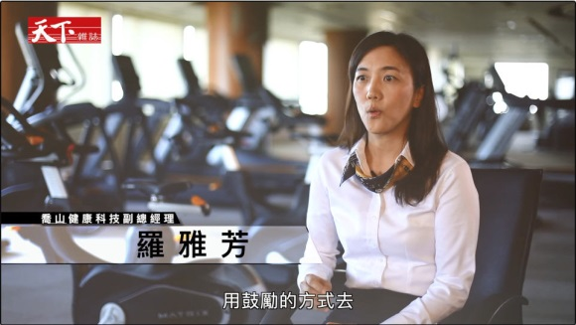
產業學界超連結 學生競爭力的第一哩路
天下32年來在教育中扎根，拍攝多部青年創業家紀實及精彩的名人對談，啟發學子深度自我思考能力，儲備軟實力、奠定未來競爭力
精彩的跨世代對談、從理解中學習成長
企業家創業故事、鼓勵年輕人相信自己、勇敢闖
完整的職場心法分享，及早培育社會競爭力
Future Lab創辦人
一個轉念讓台灣鯛銷售全球
Tomofun：智慧狗保姆
全球第二健身器材集團
Notes:
國際名廚黃瀞億，讓蚵仔煎被看見

Slide 8
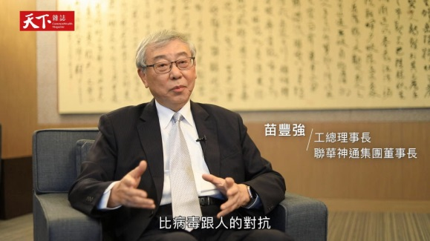
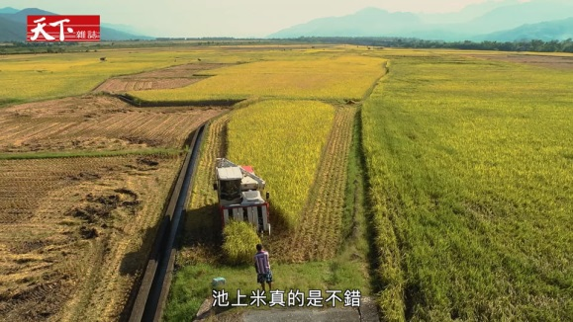
觀點獨特的深入報導 老師教學的生動輔材
透過影片的啟發引導學生深度思考，最深入的產業報導，是教學Case Study的最佳輔助教材
借鏡國際的專題報導、培養放眼全球的高度
最完整的產業報導、是一部累積30年的台灣發展史
精彩的企業家專訪、從外界觀察了解核心價值
你的污染為何是我的承擔？
苗豐強：打造亞太運籌中心
這算綠能永續嗎？
金錢遊戲：光電大富翁系列
Notes:
85度C 用台灣庶民文化 征服世界味蕾

Slide 9
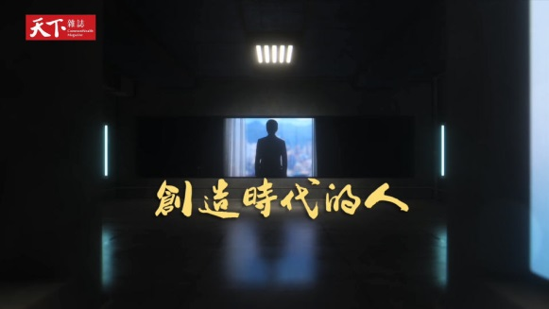
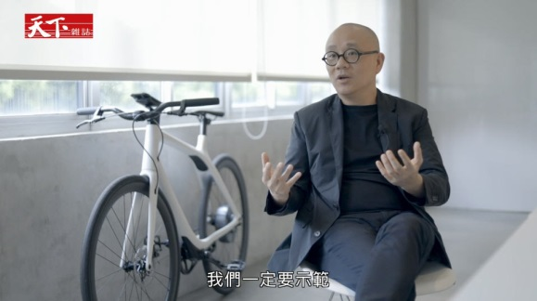
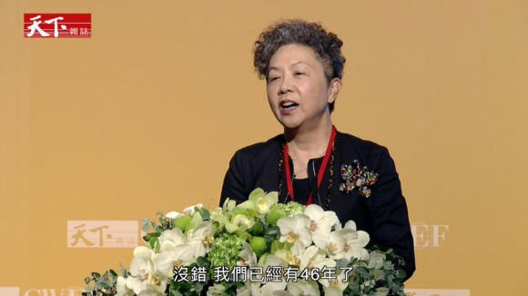
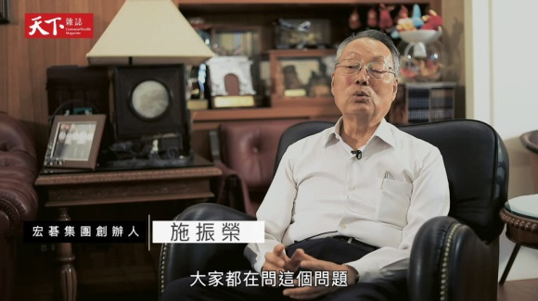
頂尖企業家的演說紀實 人才培訓最佳工具
EMBA、國際商學院名師及成功企業家的演說紀實，及深入觀察產業32年的海量報導，是珍貴的人才培訓資源、了解台灣產業的最佳工具
精彩大師影音及知名國際企業家分享
名師集結的多年心法累計及經營管理智慧
深入精彩的企業報導，了解產業動態及市場環境
培植社會新鮮人的職場守則影片
林書鴻：築起4000億長春王國
專訪Gogoro執行長陸學森
2018CWEF天下經濟論壇：巨大董事長杜綉珍
宏碁創辦人施振榮：將變革當常態
Notes:
培養未來領袖人才/李吉仁

Slide 10
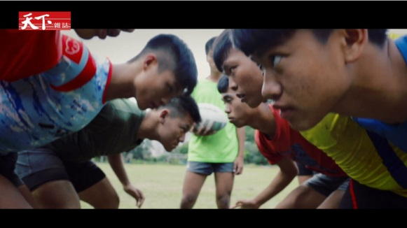
八大頻道豐富的影音內容 最便利的大眾服務
從深度的國際趨勢、產業變化到台灣引以為傲的文化探討及與生活息息相關的健康資訊，多元的內容提供全方位的取向及需求
全球趨勢、產業科技的紀實報導，掌握非片面的全方位資訊
生涯職場、論壇紀實的系列影片，提供更多元的學習管道
健康生活資訊及人文素養培育，提升民眾生活水準
財經理財、經營管理深入報導，即時了解產業脈動
一口乾淨水的戰爭
城鄉賽局 不平等中的平等
電影真的是滿厲害的一件事

Slide 11
操作說明

Slide 12
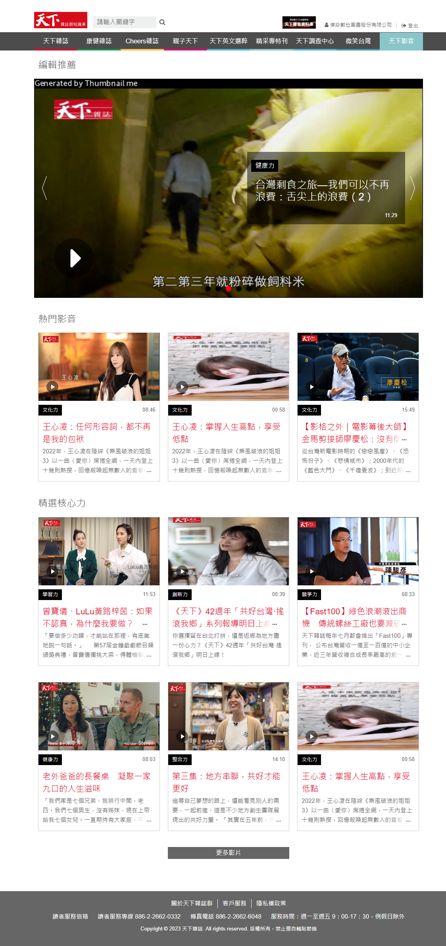
1
2
首頁說明
1. 快速搜尋。
2. 8大知識庫選單，以不同顏色區分。
3
3. 編輯推薦：編輯精選影音推薦。
4. 熱門影音：熱門影音排行榜(即時更新)。
5. 推薦主題：六大精選核心力，自主學習更便利。
4
5

Slide 13
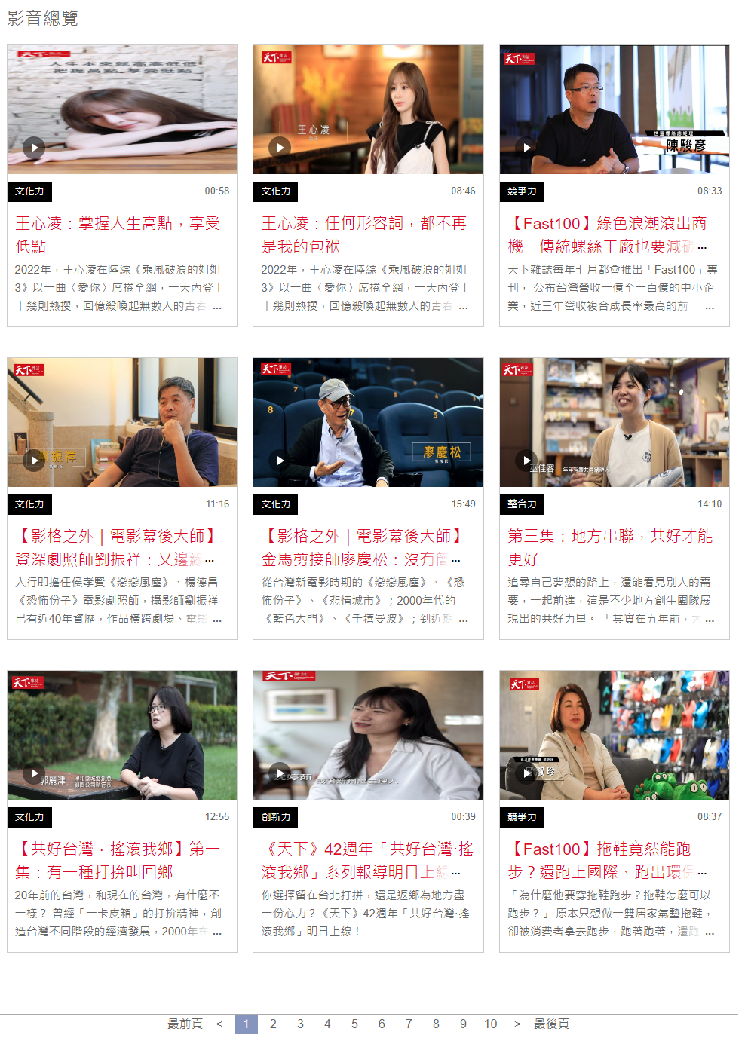
➊
總覽
➊ 影音總覽之列表。
➋ 點選主題查看推薦內容 。
➋
➌ 觀賞該篇影音。
➌

Slide 14
欄目總覽
➊
➊ 點選查看八大影音頻道內容。

Slide 15
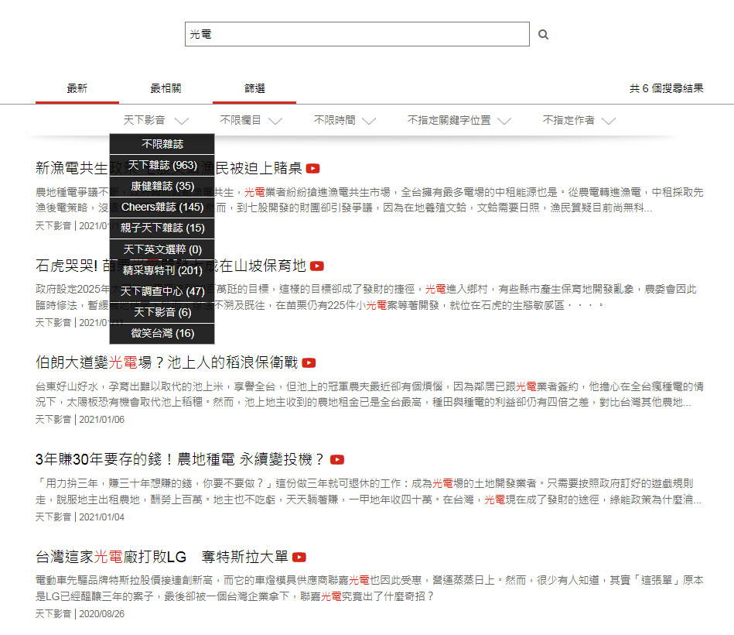
檢索結果
➋
➌
➍
➊ 關鍵字檢索結果顯示。
➋ 依「出版時間」新至舊排序。
➌ 依檢索條件的「關聯性」排序，檢索字出現的次數愈高排序愈前。
➍ 多元檢索更便利，以下拉式選單進行篩選。若僅需顯示影音內容，可在”不限雜誌”欄位下選擇”天下影音”。
➊

Slide 16
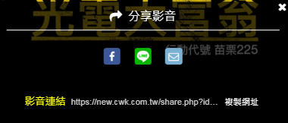
播放影片(續)
➊
➊ 可複製影音檔連結分享影音檔(IP範圍內才可觀看) 。
➋ 每篇影片皆有關鍵字。
➌ 延伸閱讀：每篇影音皆提供3篇影音、3篇文章。
➋
➌

Slide 17
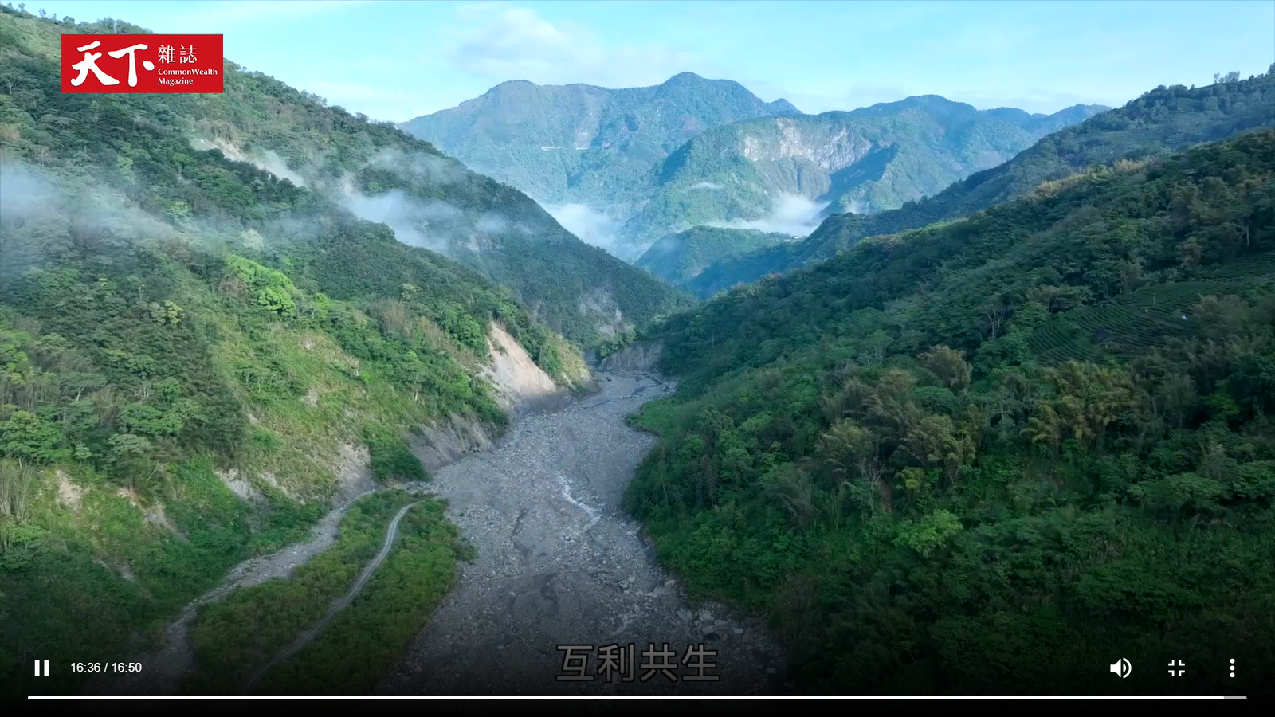
可全螢幕播放。

Slide 18
謝謝聆聽
【台北總公司】電話：(02)2736-1058 傳真：(02)2736-3001
【南部辦事處】電話：(06)302-5369 傳真：(06)302-5427
網址：www.tbmc.com.tw E-mail：info@tbmc.com.tw

